Slide 1

Detección de ondas gravitacionales creadas por la colisión de agujeros negros binarios
Andrés Montoya González

Slide 2
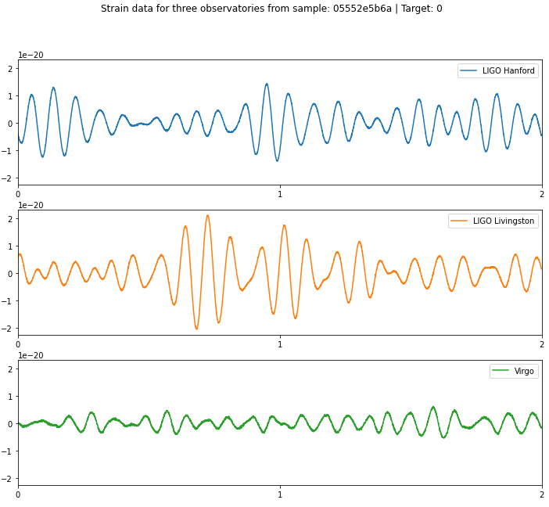
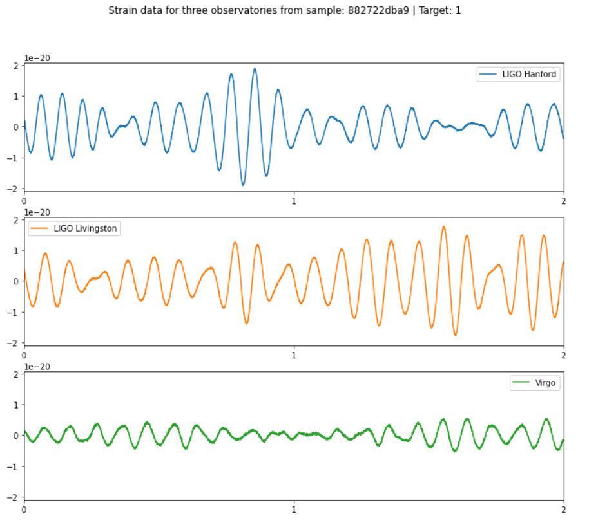
Señal

Slide 3
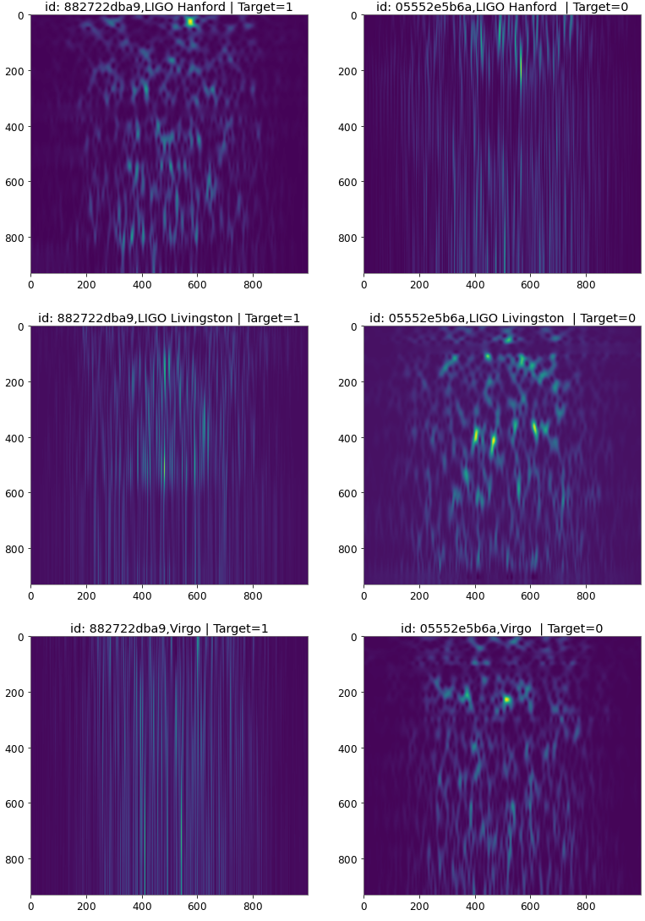
Transformada Q constante

Slide 4
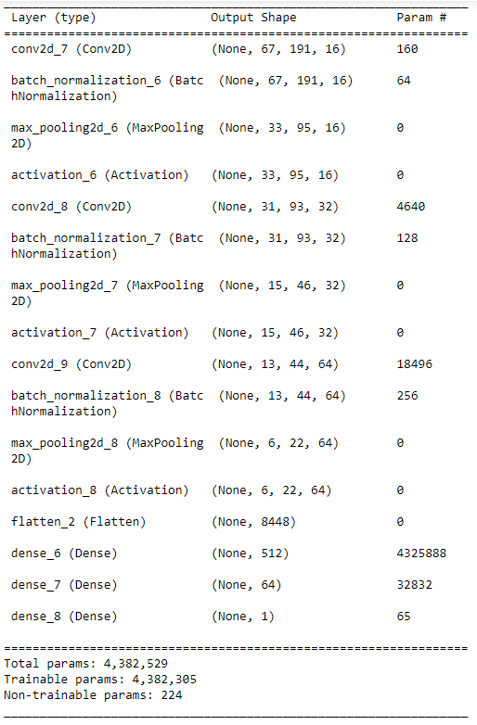
Arquitectura de la CNN

Slide 5
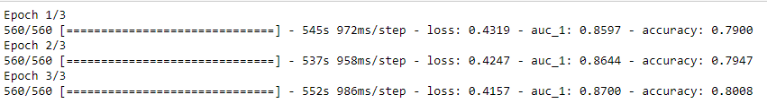
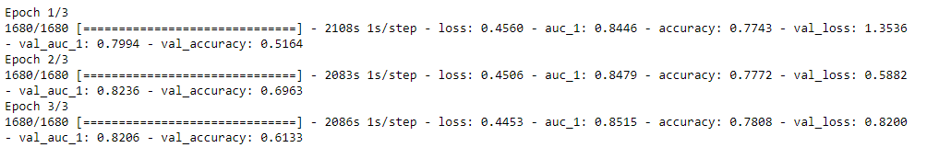
Entrenamiento del modelo
Realizando una partición de los datos train en:
Datos de entrenamiento
Datos de validación

Slide 6
Resultados
Parámetros obtenidos con la CNN

